Slide 1


جمعية سراج للأعمال الاجتماعية
فرع الدار البيضاء
12 رمضان 1437 هـ
موافق 18 يونيو 2016 م

Slide 2


التقوى
الرحمة
المغفرة
العفو
الإرادة
الصبر
العتق
رمضان

Slide 3
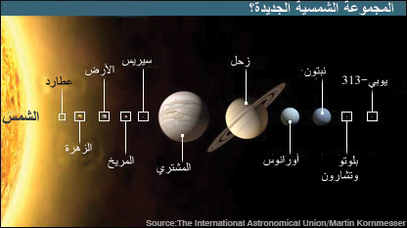

Slide 4


Slide 5
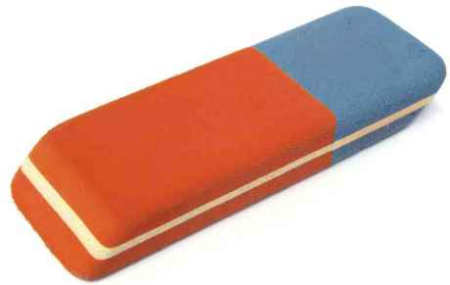
رمضان
جمادى الثانية
جمادى الأولى
ربيع الثاني
ربيع الأول
صفر
محرم
ذو الحجة
ذوالقعدة
شوال
شعبان
رجب

Slide 6

فرصة ذهبية :
- «رغم أنف ثم رغم أنف...».
- الملائكة تستغفر لنا كل يوم و ليلة.
- آخر ليلة في رمضان.

Slide 7

ما السبيل ؟

Slide 8



Slide 9

لماذا نصوم ؟

Slide 10

حبــا

Slide 11
لماذا نحبه ؟
لأنه غافر و غفور و غفار.
غافر : الذنب الواحد
الغفور : الذنوب الكثيرة (بالجملة).
الغفار : الذنوب الشديدة.
ظالم
غافر
ظلوم
غفور
ظلام
غفار
جاءت بصيغة الماضي و الحاضر و المضارع، لماذا ؟

Slide 12
لأنه عفو :
يمحي الذنوب و يبدل السيئات حسنات.
عام
و هو نوعان :
خاص

Slide 13
- أعلى مراتب المحبة : العبادة.
- أحلى حب في الوجود.
- التعب ، الغضب، العطش...
يتحول إلى لذة

Slide 14

يقول ابن القيم
«اللذة تتبع الشعور و المحبة، فكلما كان المحب أعرف
بالمحبوب، كان التذاذه بقربه أعظم»

Slide 15

حيــــاء

Slide 16

- إذا خليت بنفسك.

Slide 17
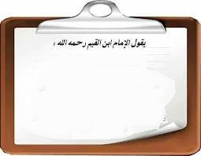
مثال : الرجل يموت حياء من الوقوف بين يدي الله عز و جل.
صاحب الكبيرة إذا قرنها
مع الحياء...

Slide 18
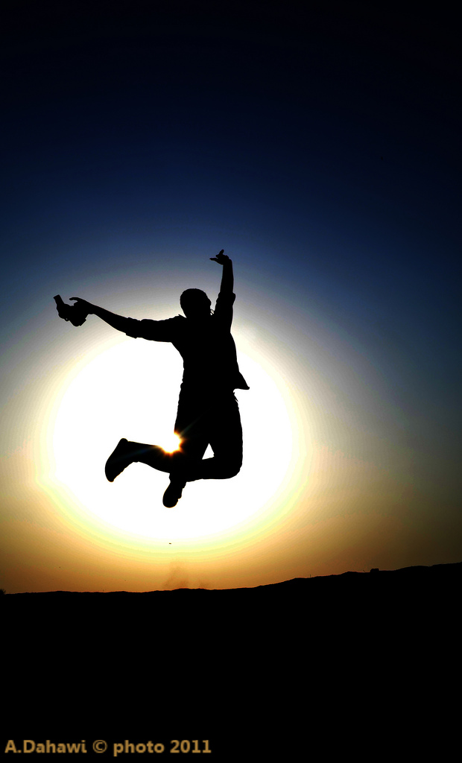
فرحــــا

Slide 19

فرحة عند فطره و فرحة عند لقاء ربه
«من أحسن موقفه بين يدي الله في الصلاة،
أحسن موقفه بين يدي الله يوم القيامة»

Slide 20

رجـاء

Slide 21

هيبة و خوفا

Slide 22
هل صيامنا و قيامنا مقبولان ؟
- يعبده الملائكة و الأنبياء و الصالحون.
- قصة الملك و الهدية.

Slide 23
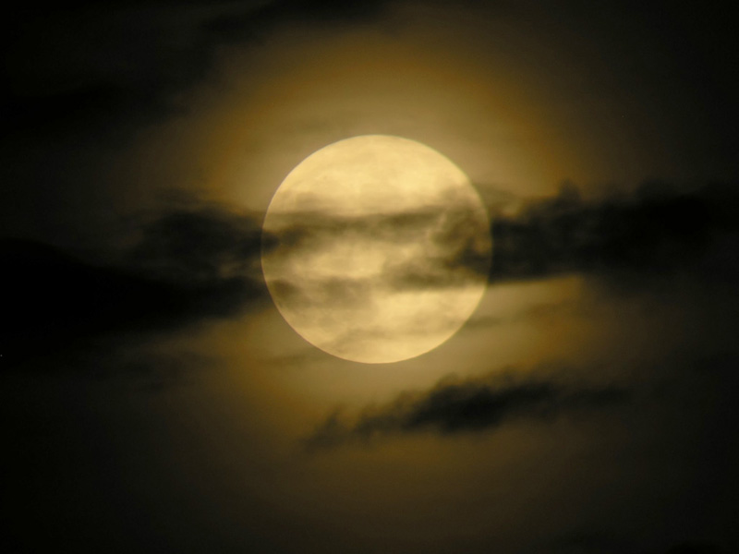
أنوار الليل

Slide 24
التطبيــق
صيام خواص الخواص
الغيبة
المفطرات
الثوبة
الجوارح
القلب
المباحات

Slide 25
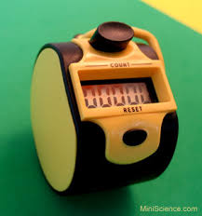
اليوم الذهبي

Slide 26
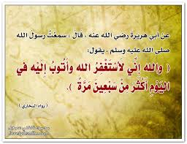
الاستغفار الوقائي

Slide 27
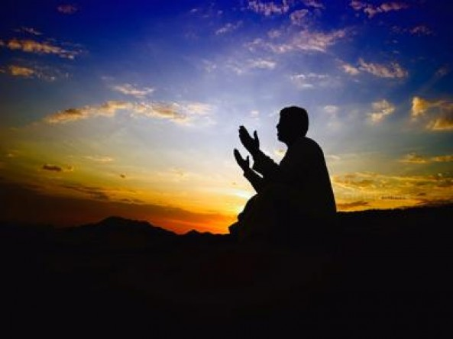
دوام الاتصال بالمحبوب

Slide 28
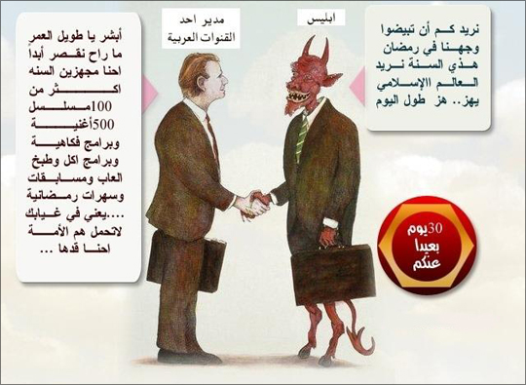

Slide 29

لو عشت حياتك كأنك في رمضان
ستجد الآخرة عيد

